Slide 1

第十四期：漫谈数据科学
主讲人：张甘池
22.04.2017
WeChat: qiangaoyuanatp
www.qiangaoyuan.london

Slide 2
变革公共卫生
比较频繁检索词条和流感传播时期的数据
大数据，变革商业
预测当前的机票价格涨跌
超市分析用户消费习惯
分析金融市场波动（Kensho）
预测是大数据的核心

Slide 3
大数据的特性
采样随机性
在大数据时代，我们可以分析更多的数据，处理所有数据，而不再依赖于随机采样。 全数据模式： 样本=总体
数据精确性
海量数据时代，绝对的精准不再是我们追求的主要目标。
因果关系
大数据时代，我们不再热衷于寻找因果关系开始挖掘相关关系的好处
因果关系—快性思维，相关关系—慢性思维

Slide 4

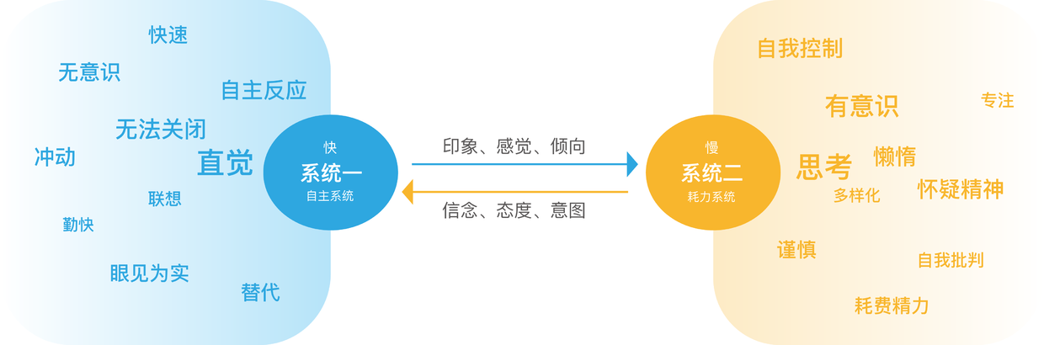
快性思维：感性、即时、直觉、经验反应
慢性思维：理性、延时、思考、概率的
快速思维模式使人们偏向用因果联系来看待周围的一切，即使这种关系并不存在
机器学习利用概率来模拟人类的慢性思维
丹尼尔.卡尼曼
Notes:
依赖情感、记忆和经验， 迅速作出判断， 固守“眼见即为事实”

Slide 5

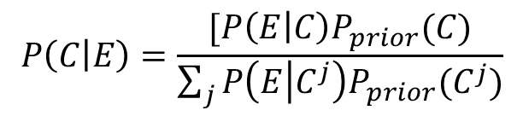
Frequentists vs. Bayesians
Frequentists: probabilities are fundamentally related to frequencies of events.
Bayesian: probability codifies our knowledge of the value based on prior information and/or available data.
$$P\left(C | E\right)=\frac{[P\left(E | C\right)P_{prior}(C)}{\sum_{j}{P\left(E | C^{j}\right)P_{prior}(C^{j})}}$$
C is the hypothesis, and E is the evidence.
Notes:
忽略卷福的长脸，电影讲述了二战时alan turing 破解德军编码系统enigma。方法用的就是贝叶斯公式

Slide 6
Machine Learning (机器学习）
“Field of study that gives computers the ability to learn without being explicitly programmed.”
- Arthur Samuel
Supervised/Semi-Supervised Learning (Training set includes desired output)
e.g. parametric/non-parametric algorithms, support vector machines, kernels, neural networks.
Unsupervised Learning (Training set doesnot include desired output)
e.g. clustering, dimensionality reduction, recommender systems, deep learning
Reinforcement Learning (Rewards from sequence of actions)
e.g. Q-learning, Markov decision process
Notes:
机器学习根本不接受你输入的指令，相反，它接受你输入的数据! 也就是说，机器学习是一种让计算机利用数据而不是指令来进行各种工作的方法。这听起来非常不可思议，但结果上却是非常可行的。
从广义上来说，机器学习是一种能够赋予机器学习的能力以此让它完成直接编程无法完成的功能的方法。
但从实践的意义上来说，机器学习是一种通过利用数据，训练出模型，然后使用模型预测的一种方法
机器是训练 和预测 ， 人类的“归纳”和“推测”过程
模式识别 -- 数据库 + 机器学习
计算机视觉 -- 图像处理 + 机器学习
语音识别 -- 语音处理 + 机器学习
自然语言处理-- 文本处理 + 机器学习

Slide 7
机器学习的流程
确定问题是什么，衡量方法，假设的条件
获取数据，数据可视化，统计量分析
数据清理，尤其是文字数据和分类数据
组合模型，调配参数，分析误差
选择并且测试模型
Notes:
1. 确定问题是什么， 用什么测量方法来衡量，确定假定条件

Slide 8
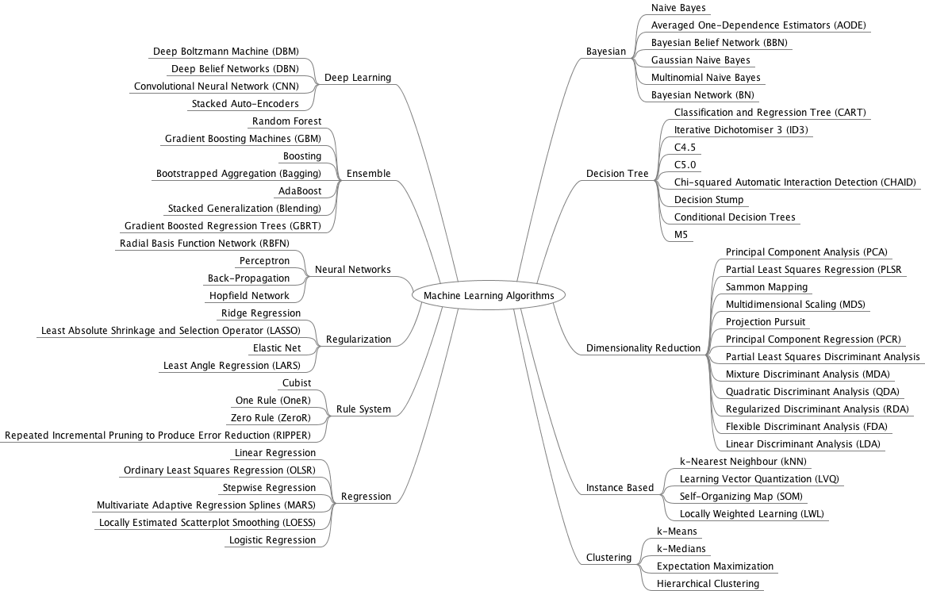

Slide 9
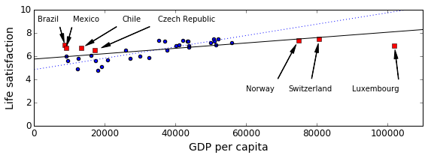
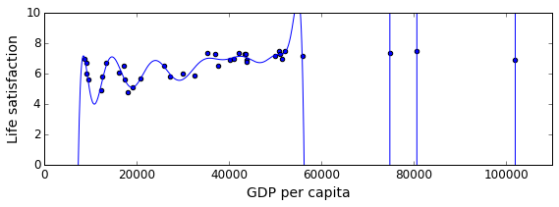
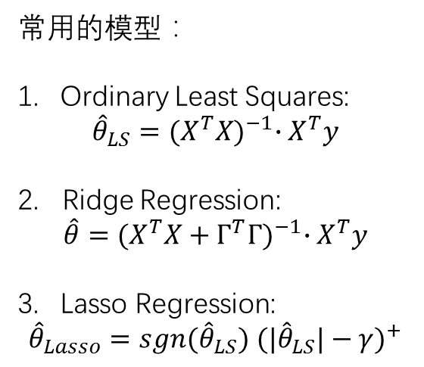
Linear Regression （线性回归）
降低预测准确性的因素：
1. 使用没有代表性的数据
2. 过度拟合训练样本
3. 使用噪点过多的数据
常用的模型：
Ordinary Least Squares:
$${\hat{θ}}_{LS}={(X^{T}X)}^{−1}∙X^{T}y$$
2. Ridge Regression:
$$\hat{θ}={(X^{T}X+Γ^{T}Γ)}^{−1}∙X^{T}y$$
Lasso Regression:
$${\hat{θ}}_{Lasso}=sgn({\hat{θ}}_{LS}) {({|\hat{θ}}_{LS}|−γ)}^{+}$$

Slide 10
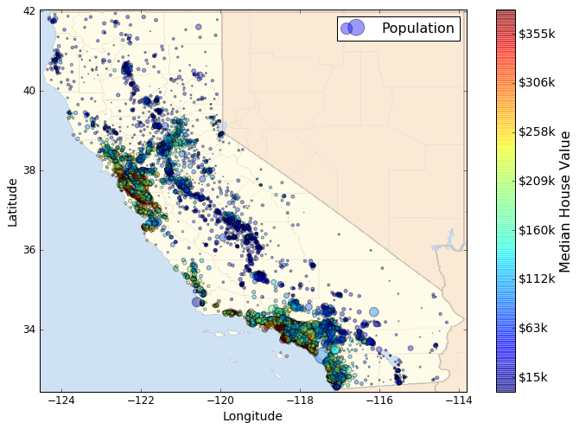
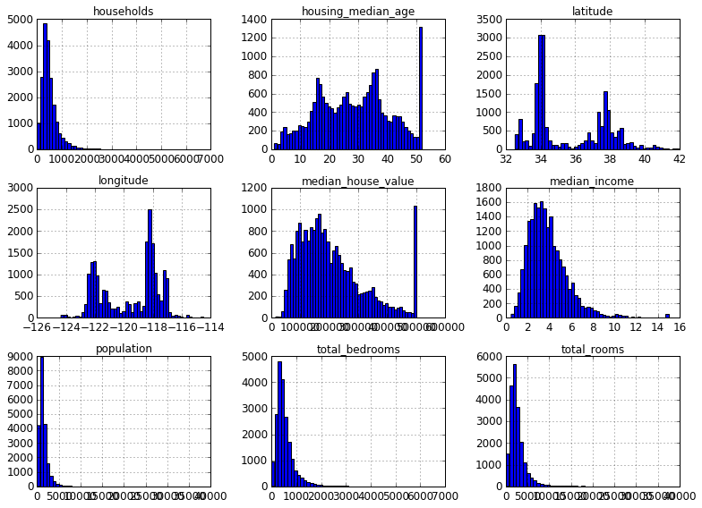
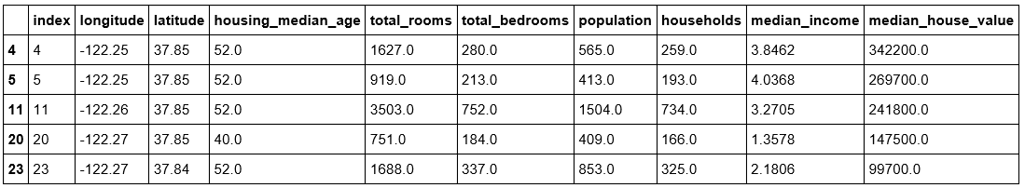
用线性回归对于加利福尼亚房价进行预测

Slide 11
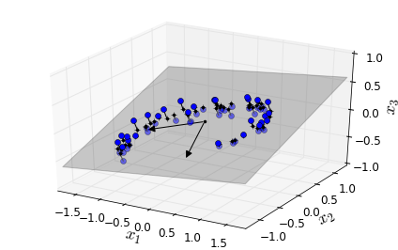
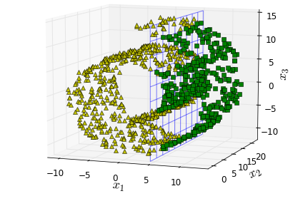
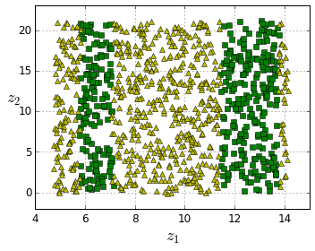
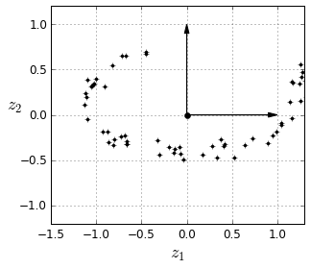
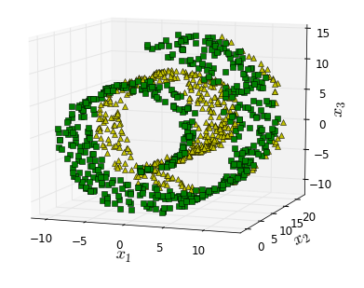
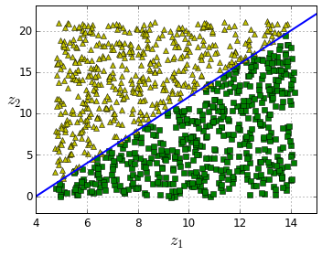
Dimension Reduction（降低维度）
中心思想是将高维度数据投射到低维度去
但是如何投射空间往往是不确定的

Slide 12
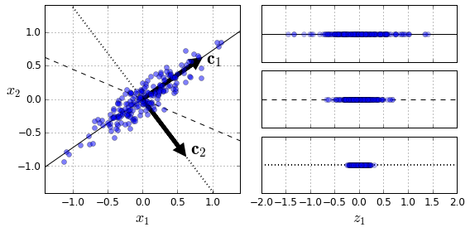
PCA （Principle Component Analysis）
Choose the right hyperplane by preserving the maximum variance.

Slide 13
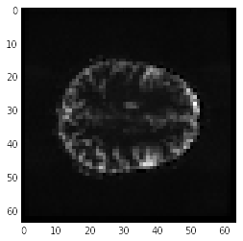
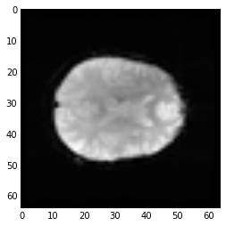
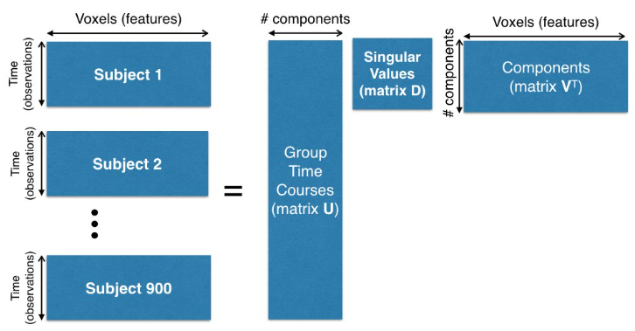
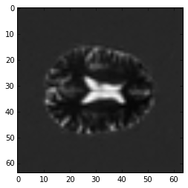
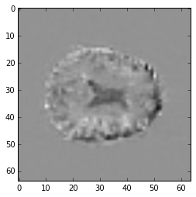
SVD（Singular Value Decomposition）
Neuroimaging:
Original Slice
Principle Component 1
Principle Component 2
Principle Component 3

Slide 14
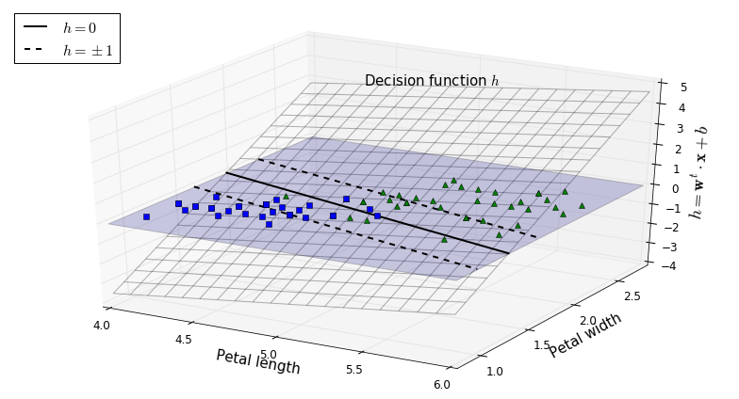
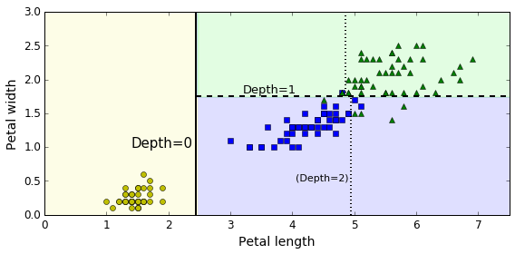
监督模型—分类 (Classification)
SVM
Decision Tree
Notes:
对偶模型

Slide 15
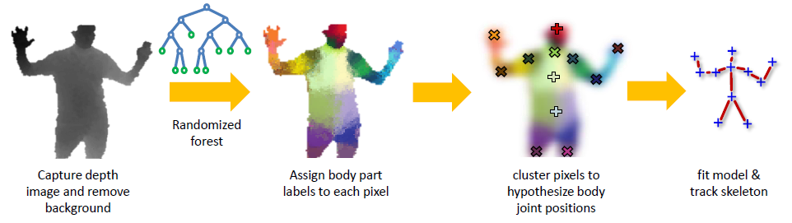
XBOX Kinect

Slide 16
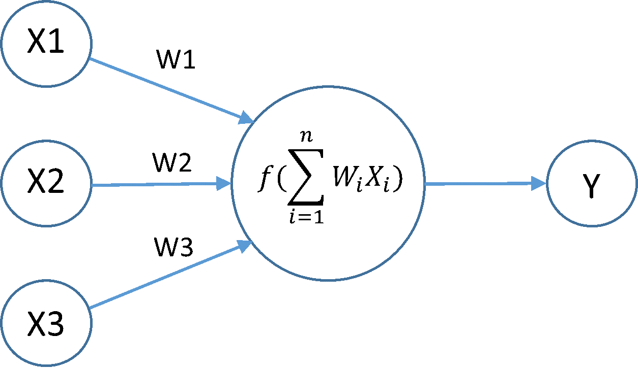
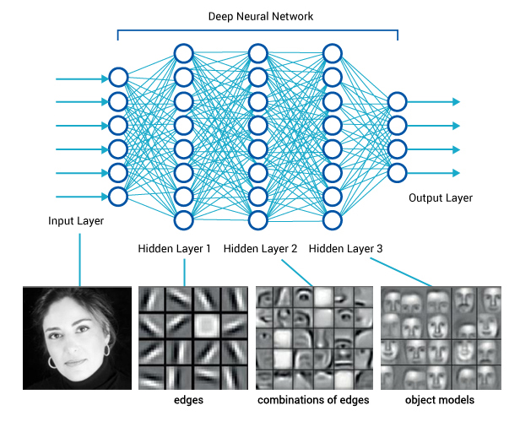
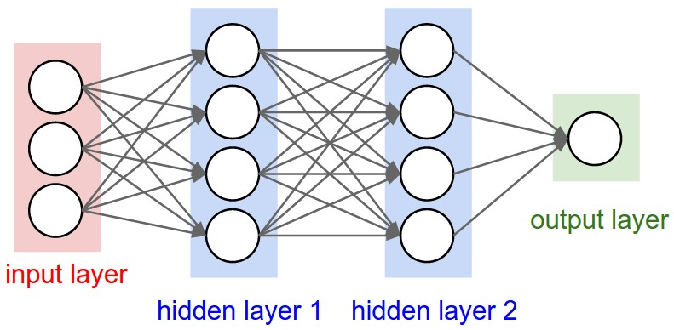
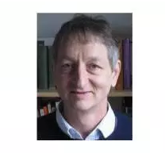
监督模型—神经网络(Neural Networks)
Perceptron
Geoffrey Hinton
Notes:
Perceptron 是最简单的神经网络
Deep learning 一般大于两层，大于10层的 very deep
Vanishing gradients problem
Very slow
Millions of parameters

Slide 17
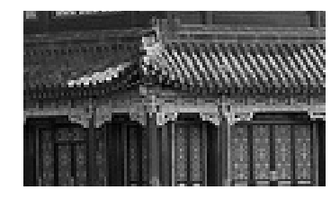
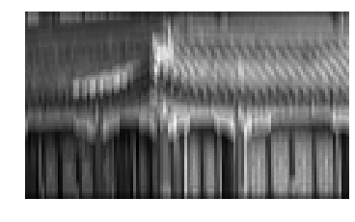
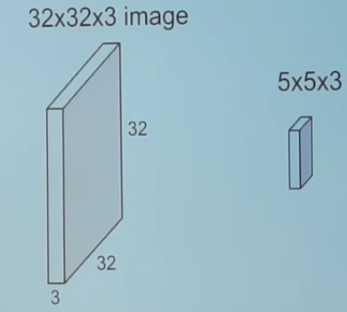
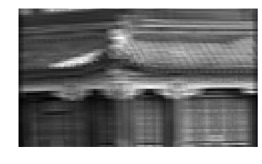
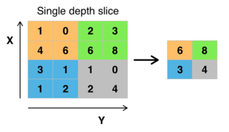
监督模型—卷积神经网络（Convolutional Neural Network）
Vertical Filter
Horizontal Filter
Max Pooling
Notes:
CNN operates at Volume level 而不是 vector
Parameter sharing: 每一个feature map 里面的神经元会共享权重
Local connectivity： 每一个神经元只连接图的某一部分
RGB

Slide 18
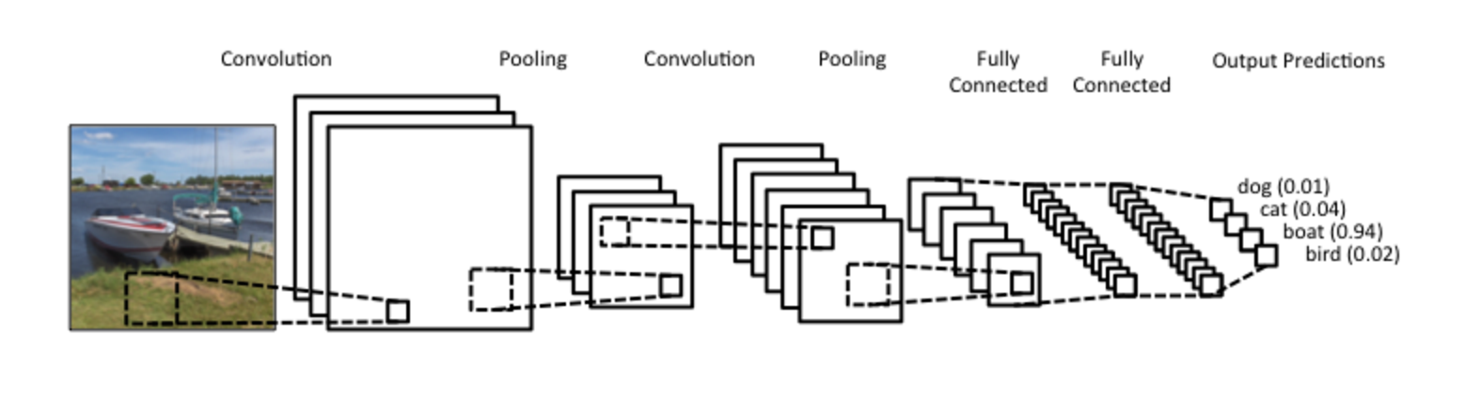
监督模型—卷积神经网络（Convolutional Neural Network）

Slide 19
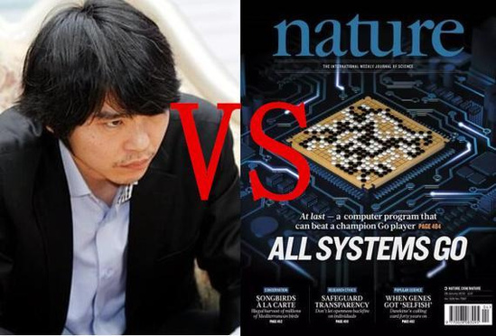

Reinforcement Learning
The player (agent) makes many moves, and gets rewarded or punished at the end of the game.

Slide 20
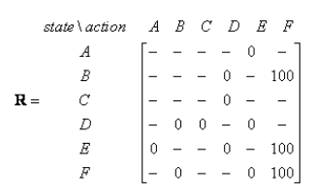
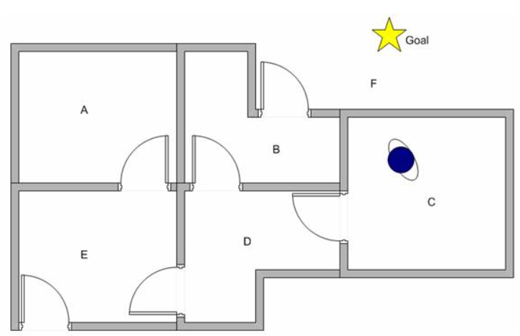
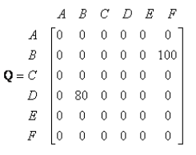
Reinforcement Learning
At each state, random select an action

Slide 21

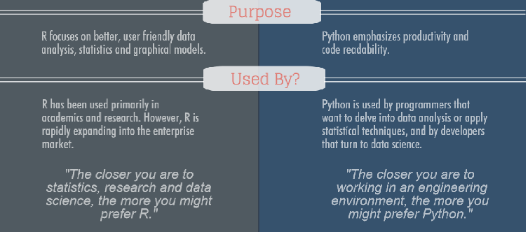
R or Python?

Slide 22
Criminal Justice– Enron Text Investigation
美国安然公司 (enron) 曾是一家美国能源石油公司。因为持续多年精心策划、乃至制度化、系统化的财务造假丑闻导致公司公信力降低。最终公司于2001年倒闭。
California Energy Crisis
2000-2001 年期间内，安然公司以减少电能供应的方式导致能源价格暴涨， 并且通过能源交易获得巨大利润。联邦能源管理委员在此之后会介入调查，并最终做出了$1.5Bn的罚款。

Slide 23
Criminal Justice– Enron Text Investigation
安然公司有成千上万的电子邮件。问题：
如何找到和法律诉讼相关的邮件呢？
人工查找费时费力
用一小部分标记过得邮件来建模并预测更大的数据源
输入：邮件文本
输出：判断邮件是否和能源交易案件相关

Slide 24
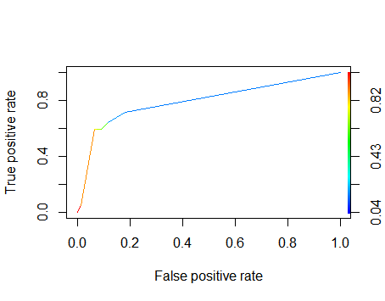
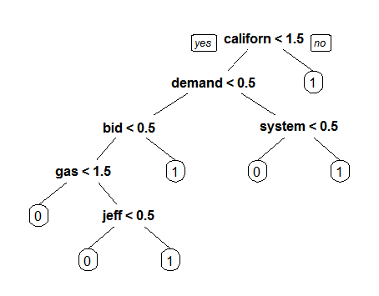
Criminal Justice– Enron Text Investigation
Notes:
Receiver operating characteristic

